Slide 1
基于Nodejs的静态文件服务器
分享人:郭艳明

Slide 2
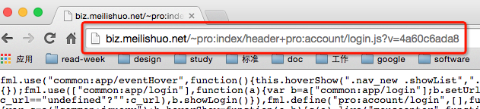
简单：
http://biz.meilishuo.net/~pro:index/header+pro:account/login.js?v=4a60c6ada8
Notes:
这个地方提下css的链接格式跟js类似
http://biz.meilishuo.net/~pro:index/study.css?v=ff060baca2

Slide 3
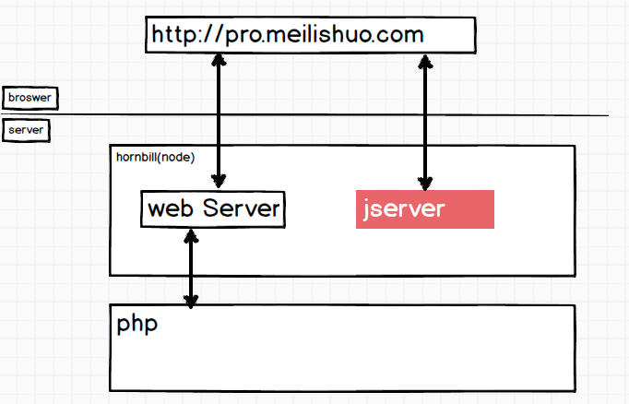
背景：

Slide 4
目的
问题：如何减少网络传输成本？
方案：js、css代码压缩
问题：减少请求及提高文件的并发数？
方案：合并script、link标签
问题：如何保证浏览器对新老请求的智能识别？
方案：控制静态文件在浏览器端的缓存
问题：如何处理错误请求？
方案：服务器端缓存
Notes:
带着这些问题，我们通过分析url的形式去找答案。

Slide 5
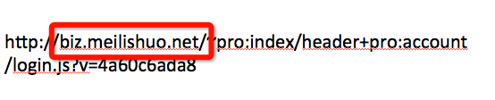
Part 1:
Notes:
解决的问题： 减少请求和网络传输成本
2. 解决方式
1. js文件压缩编译
2. 依赖分析, 并记录js_mod.json。
3. 请求合并，响应文件合并
----- 会议笔记(15/4/18 23:54) -----
从这里可能一下看不出来什么内容，我们可以参考下一页的图

Slide 6
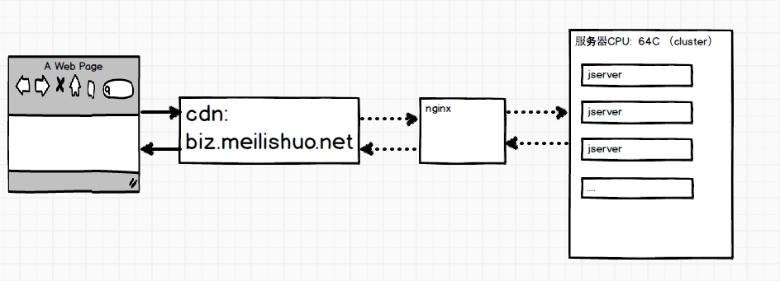
整体的架构
Notes:
理论上之前所讲的复杂的过程，只会执行一次(是否针对每个用户)。
----- 会议笔记(15/4/18 23:54) -----
1. 请求的过程，
2. jserver的运行环境
3. 缓存的作用。

Slide 7
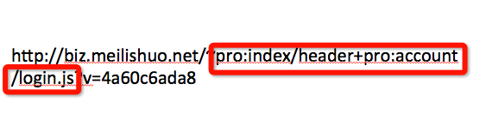
Part 2:
Notes:
解决的问题： 减少请求和网络传输成本
2. 解决方式
1. js文件压缩编译
2. 依赖分析, 并记录js_mod.json。
3. 请求合并，响应文件合并
----- 会议笔记(15/4/18 23:54) -----
在这部分url的分析中我们将先回答第一个问题。

Slide 8
问题1 ：如何减少网络传输成本？
方案：js、css代码压缩
Notes:
带着这些问题，我们通过分析url的形式去找答案。

Slide 9
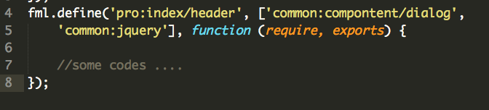
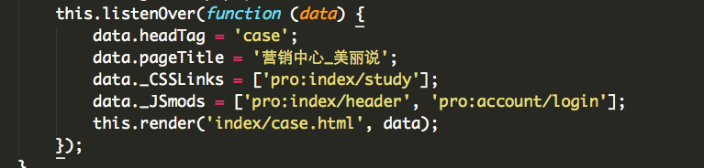
静态文件编写
Notes:
讲讲fml模块加载器，分析各个参数的作用
顺带讲讲css的写法
----- 会议笔记(15/4/18 23:54) -----
本地代码的编写部分。
1. 介绍fml及其参数
2. 申明页面上用到的js， css文件列表

Slide 10
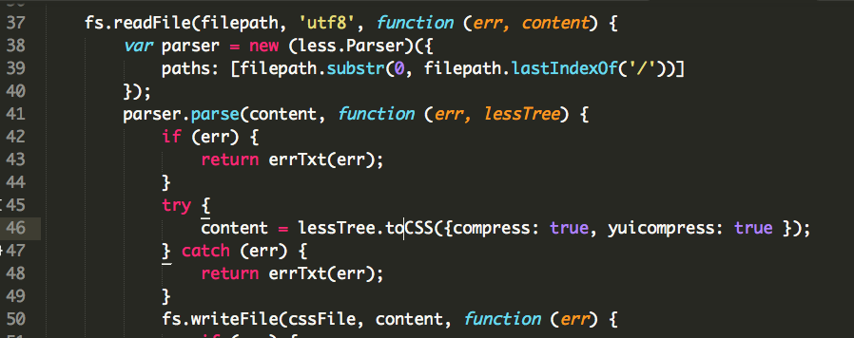
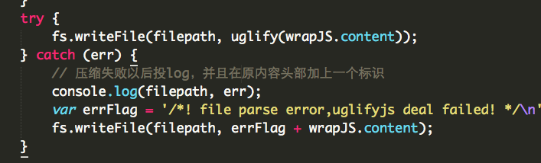
编译压缩(build.sh + nodejs)
Notes:
通过线下脚本加node脚本 uglify进行js文件压缩编译。
添加Css通过less parser进行编译生成。‘
压缩生成的东西的对比。
----- 会议笔记(15/4/18 23:54) -----
1. 执行build脚本 + nodejs脚本实现js， less的编译
2. 整个过程是线上执行的。

Slide 11
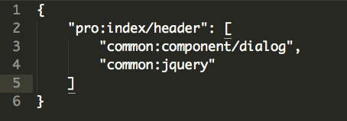
js文件依赖分析(build.sh + nodejs)
jsMod.json
Notes:
至此浏览器端的script， link的造型完毕。 上线的时候动态分析js的文件依赖。生产jdMod.json
Css没有文件依赖分析。
----- 会议笔记(15/4/18 23:54) -----
在先下编译的过程中，js还有一个比较特殊的步骤就是依赖分析。
到这里为止，我们就实现了js，css的编译压缩。
接下来我们来看第二个问题。

Slide 12
问题2：减少请求及提高文件的并发数？
方案：合并script、link标签
Notes:
带着这些问题，我们通过分析url的形式去找答案。
----- 会议笔记(15/4/18 23:54) -----
美丽说是怎么实现script和link标签的合并呢

Slide 13
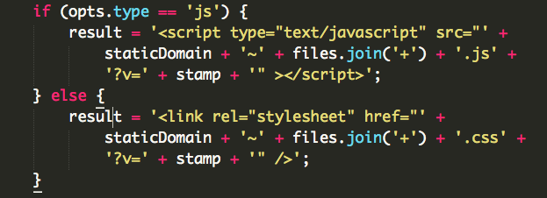
合并script， link标签
Notes:
通过模板引擎render，实现标签的合并。
----- 会议笔记(15/4/18 23:54) -----
至此， 一个完整的经过合并的script或者link标签就完成了。这个就是第二问题的答案。
接下来我们来看看jserver在处理请求的过程是怎样的

Slide 14
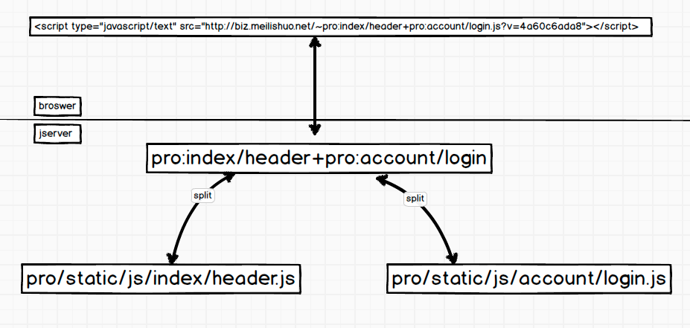
jserver处理
Notes:
拆分请求的url, 分别获取每个文件及其依赖文件的路径（jsMod.json），并且压入栈中。再分别读取每个文件的内容并且合并成一个文件
同理：css也是如此处理 只不过是没有依赖分析的过程。
----- 会议笔记(15/4/18 23:54) -----
此处要讲到请求的返回过程。这样说可能有点抽象，接下来我们举个例子

Slide 15
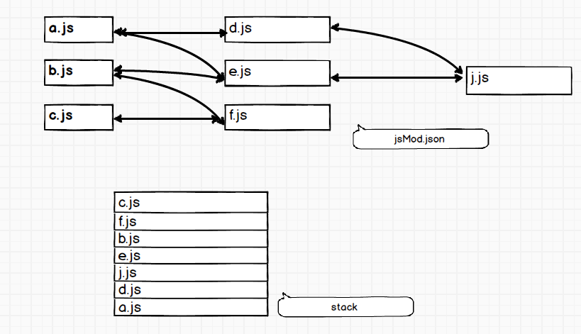
Js依赖处理过程
Notes:
根据jsMod.json查找每个文件的依赖文件，并且压栈。
这个地方跟代码里面顺序不符合。
分别读取栈内的所有文件并且返回。同理css文件(只是没有依赖分析的步骤)。
----- 会议笔记(15/4/18 23:54) -----
1. 如何避免一个文件多次加载和循环依赖问题。
2. 必须保证文件的依赖在文件本身加载前加载。

Slide 16
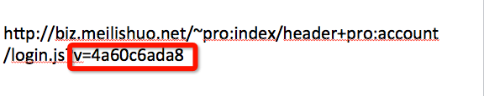
Part 3:
Notes:
----- 会议笔记(15/4/18 23:54) -----
其实这个部分就回答了第三个问题

Slide 17
问题3：如何保证浏览器对新老请求的智能识别？
方案：控制静态文件在浏览器端的缓存(加戳)
Notes:
带着这些问题，我们通过分析url的形式去找答案。

Slide 18
加戳的方式
a.js?v=version / timestamp / Math.random()
a.js?v=md5 (mls)
a_timestamp.js
a_md5.js
Reference: http://www.zhihu.com/question/20790576
Notes:
前两种是覆盖式： 上线过程都会访问会出现样式错乱或者js报错问题。
。
后两种是非覆盖式: 导致线上文件过多，并且更新一个一次js，css都得同时更新html模板。

Slide 19
加戳的时机
模板中hard code(?v=1.0)
模板预编译(线下)期间自动添加 (图片,swf)。
模板运行时(线上并缓存)自动添加(js, css)。
Notes:
注意下语言组织
----- 会议笔记(15/4/18 23:54) -----
1. 美丽说使用了后两种。
2. 预编译的时候对图片和swf进行扫描，并找到对应文件读取再md5加戳。但是由于js，css是通过数据的方式渲染到页面的所以无法在这个时候进行加戳
3. 运行时加戳，并且在一个静态文件请求中只有第一个请求才会计算戳。之后便缓存了。所以不会有性能问题。

Slide 20
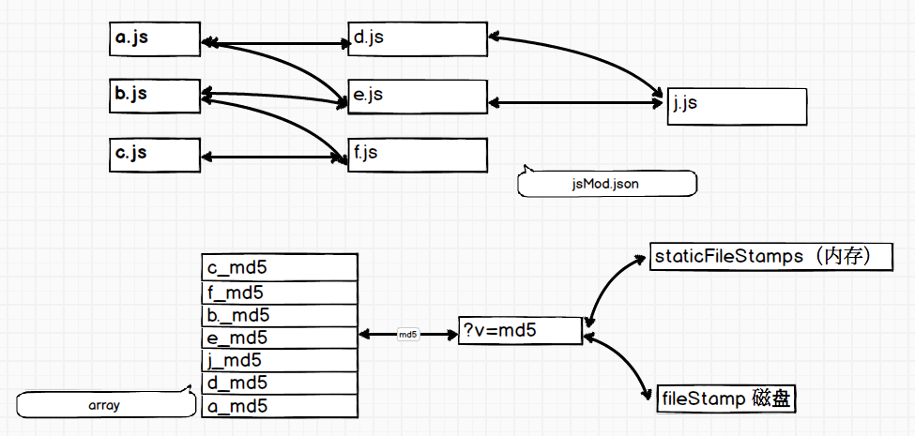
戳怎么生成(运行时)
Notes:
这应该是第三种加戳时机。 简单介绍预编译时加戳的方式。
----- 会议笔记(15/4/18 23:54) -----
1. 预编译的时候扫描静态文件对图片和swf进行一个加戳。
2. 运行时的戳生成方式如图

Slide 21
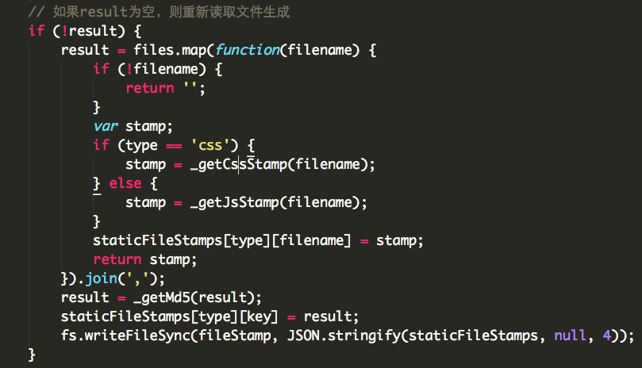
戳怎么生成（运行时）
Notes:
为什么是这种的方式生成戳

Slide 22
戳的更新时机
服务重启则重新计算(上线/push)
Notes:
什么时候更新戳， 怎么检测到文件的修改
----- 会议笔记(15/4/18 23:54) -----
每次文件修改都要上线/push， 上线是要重启服务的。
每次重启服务都会吧模板和戳缓存文件进行清空。所以就回到第一次请求重新计算戳的过程。但每个页面的静态文件请求都只会计算一次戳。

Slide 23
jserver还做了啥？
问题4：如何处理错误请求？
方案：返回404，服务器端缓存并标记
http数据传输中的压缩(gzip/deflate)
本地开发(less→css; 文件合并等)实时处理
Notes:
理论上之前所讲的复杂的过程，只会执行一次(是否针对每个用户)。

Slide 24
回顾：
http://biz.meilishuo.net/~pro:index/header+pro:account/login.js?v=4a60c6ada8
Notes:
----- 会议笔记(15/4/18 23:54) -----
其实围绕了这个url我们讲了如下几个点

Slide 25
主要内容
静态文件的压缩，合并(script,link)
利用md5戳实现浏览器缓存
静态文件部署的整体架构(cdn, 多核)

Slide 26

获益
就酱紫， 实现了FEers专心搬砖无需考虑性能的目的～

Slide 27
Thanks!
by BizFe

Slide 28
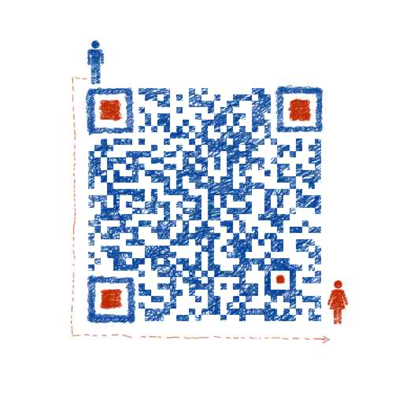

扫码才是真爱
BizFE
me

